Slide 1
Učenje realno-časovne strateške igre z uporabo globokega spodbujevalnega učenja
UNIVERZA V LJUBLJANI FAKULTETA ZA RAČUNALNIŠTVO IN INFORMATIKO
Jernej Habjan
Mentor: doc. dr. Matej Guid
Somentor: prof. dr. Branko Šter
Ljubljana, 2019

Slide 2

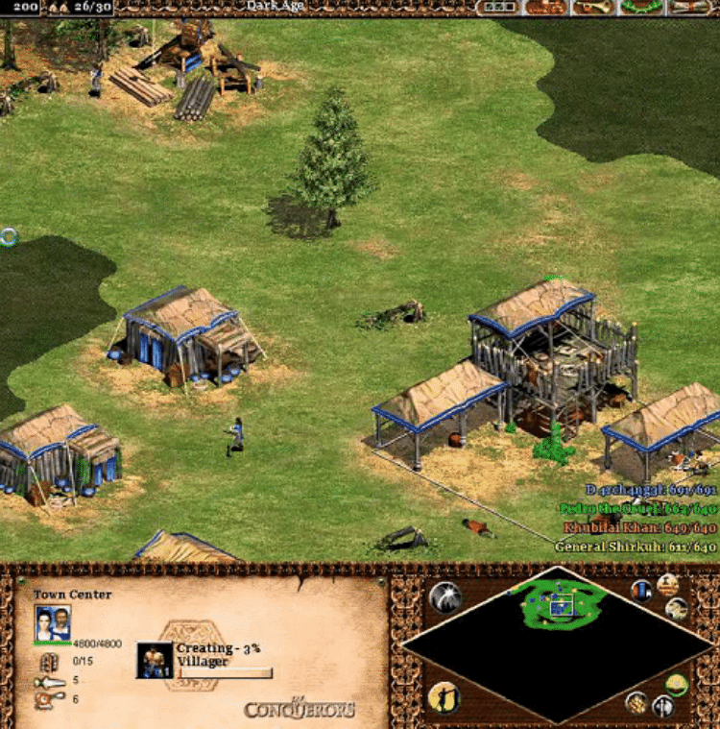
Opis problema
Šah (10⁴⁰ – 10⁴⁶)
Go (10¹⁷¹)
Realno-časovne strateške igre (StarCraft 10¹⁶⁸⁵)
Časovni intervali izvajanja akcij
Vidljivost akcij

Slide 3
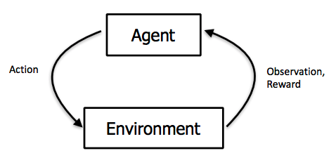
Idejna rešitev
Prepoznavanje okolice
Odločanje v neznani situaciji
Hiter odziv
Povezava v poljubno realno-časovno strateško igro

Slide 4
AlphaZero
Posplošen algoritem za poljubno igro
Tabula rasa algoritem za spodbujevalno učenje
Obstoječa implementacija

Slide 5
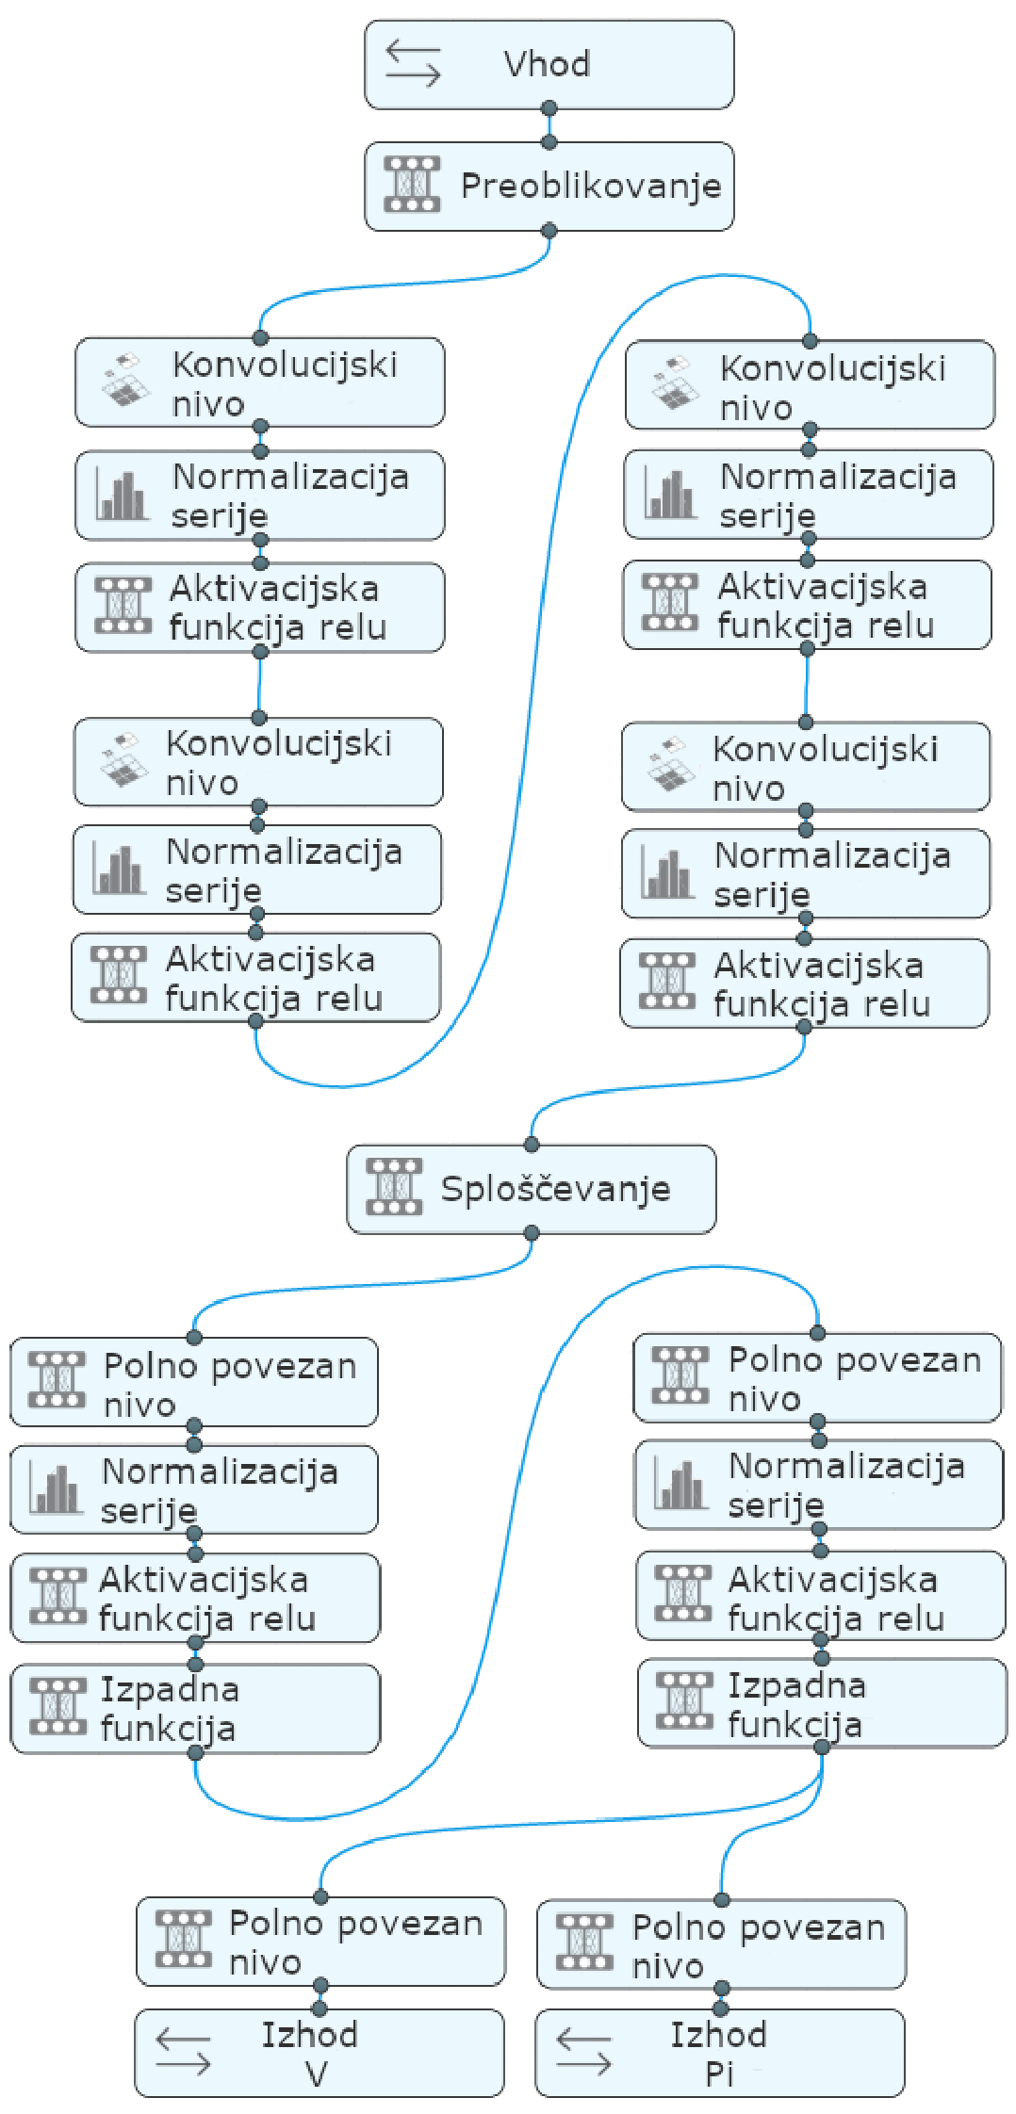
AlphaZero Nevronska mreža
Pomnenje stanj igre
Konvolucijska nevronska mreža

Slide 6
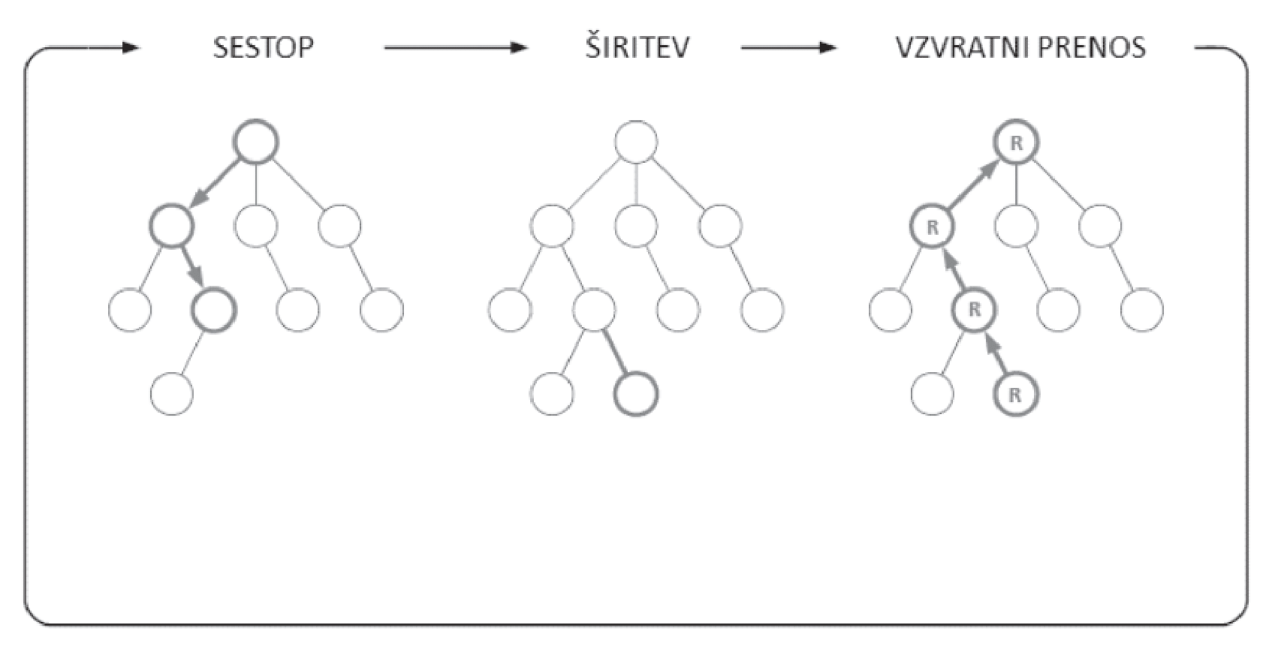
AlphaZero Drevesno preiskovanje Monte Carlo
Ustavitveni pogoji
Simulacije?

Slide 7
Konfiguracije
Šahovnica 8 x 8
30 akcij
1-od-N in desetiški kodirnik
Število začetnih zlatnikov
Veliko število iteracij učenja

Slide 8
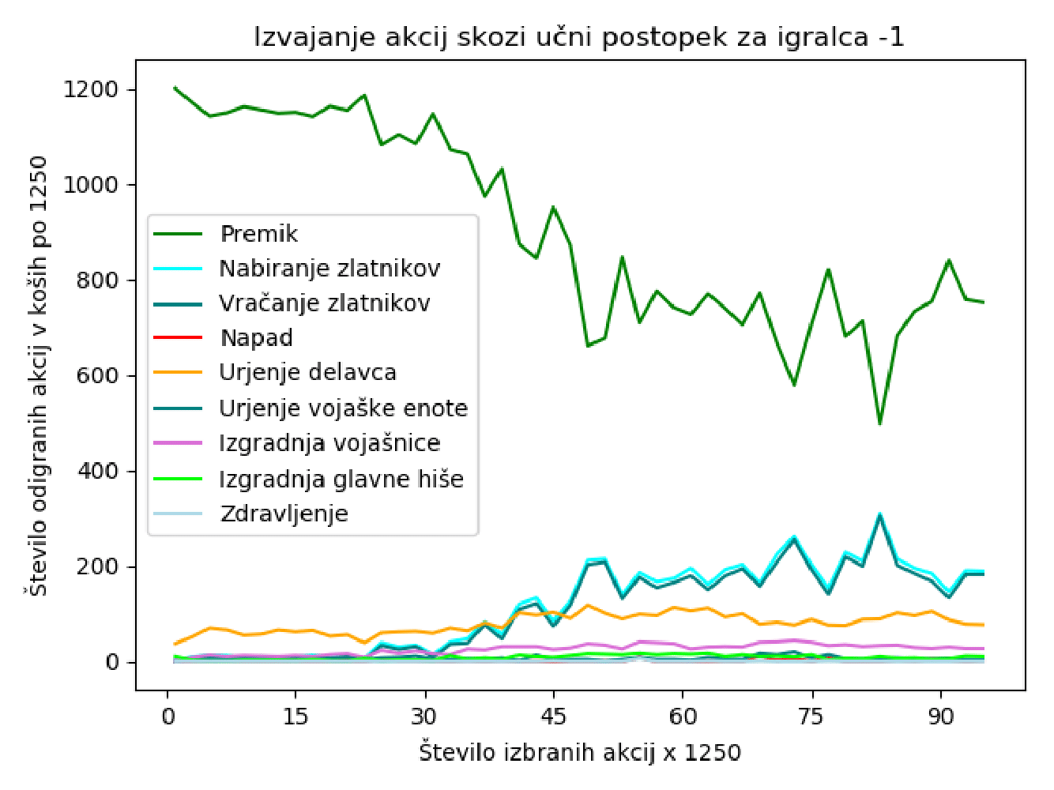
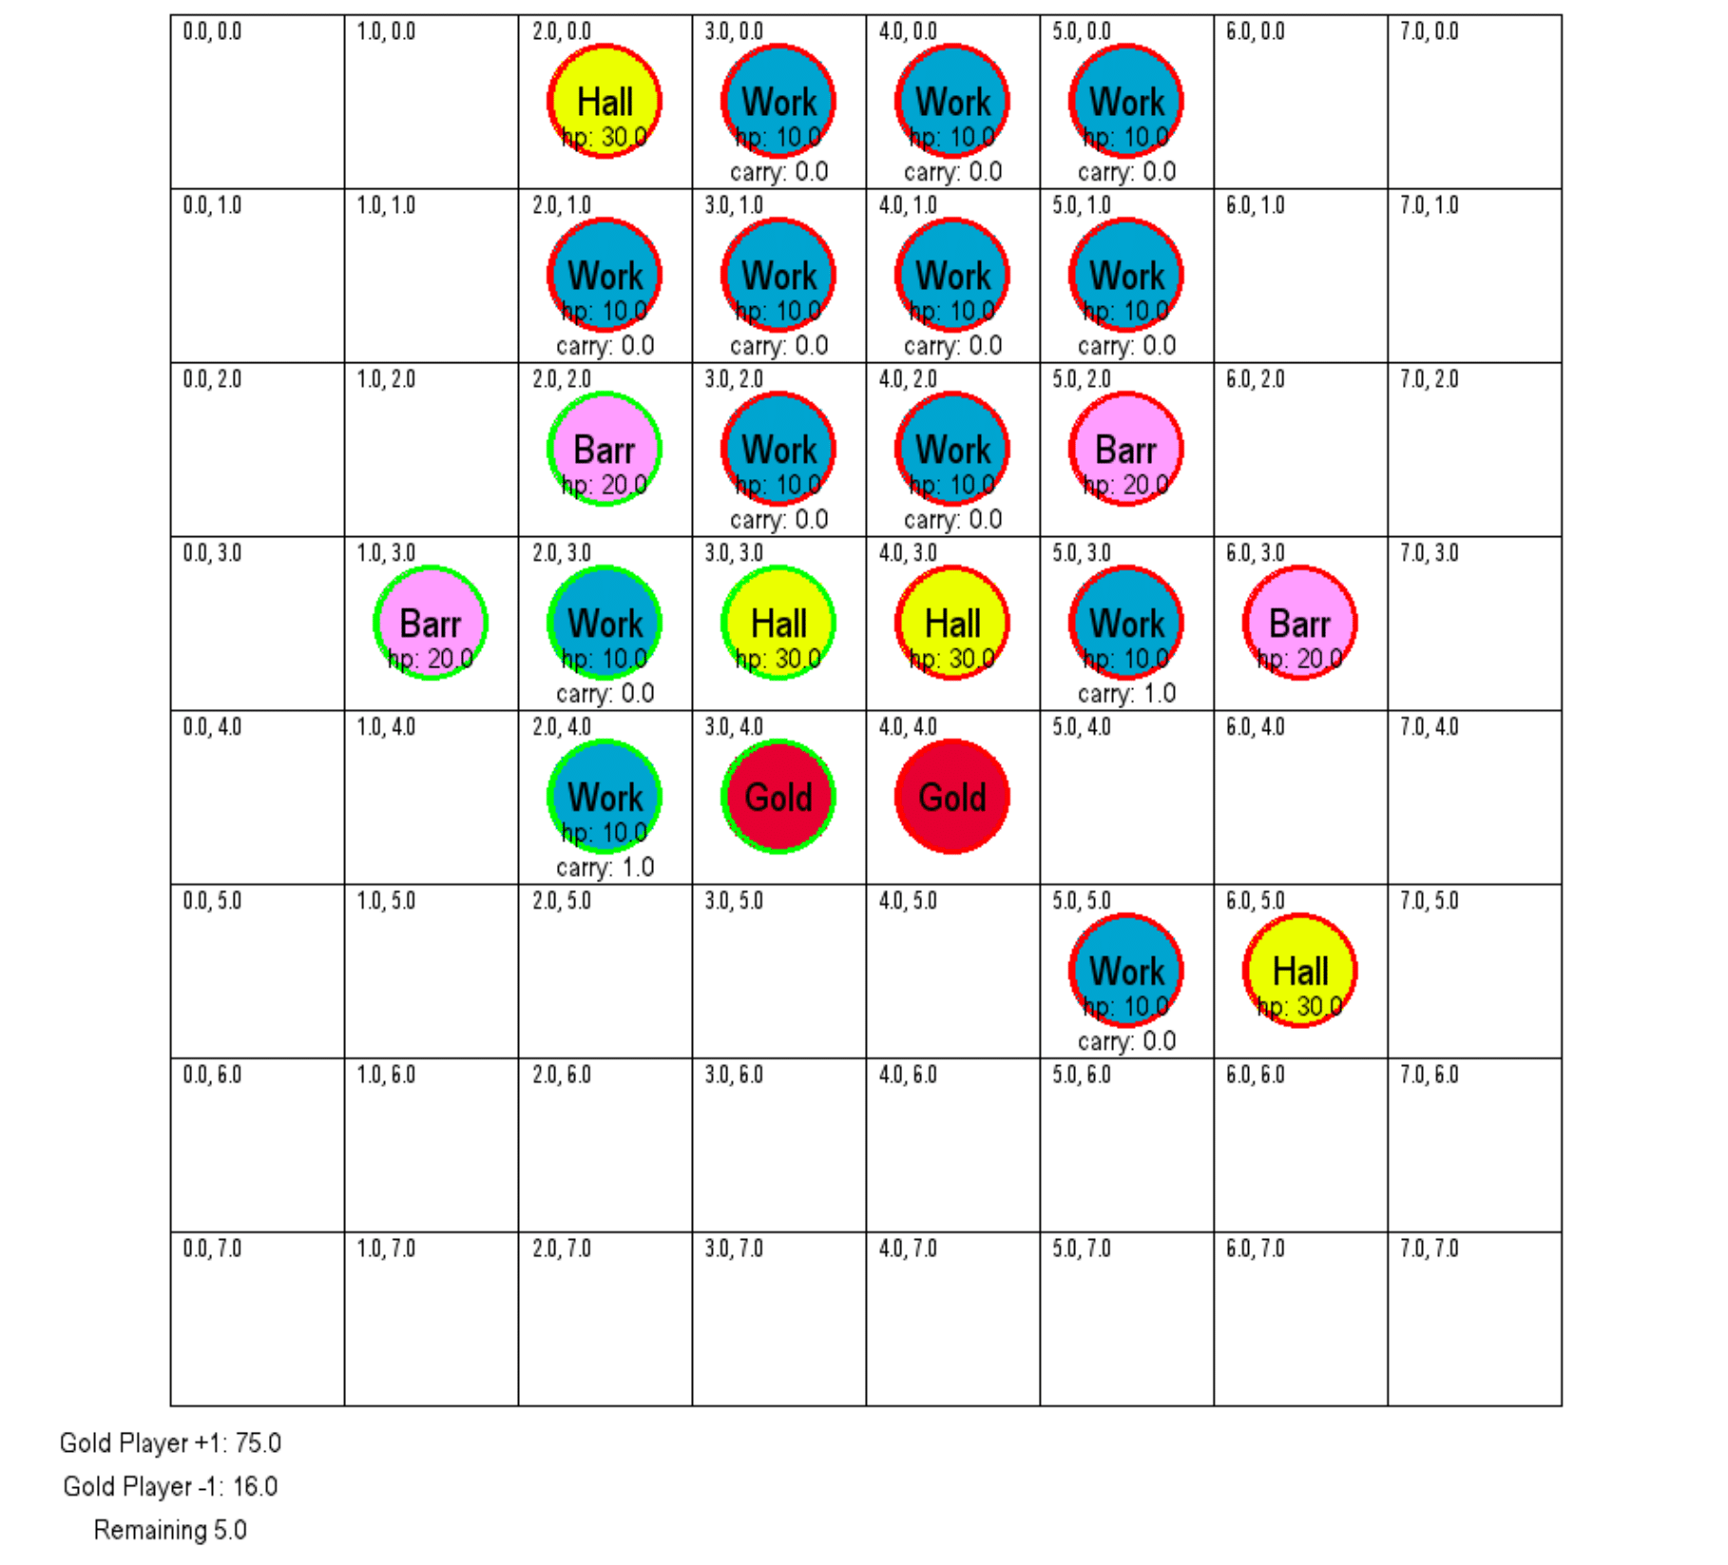
Rezultati PyGame

Slide 9
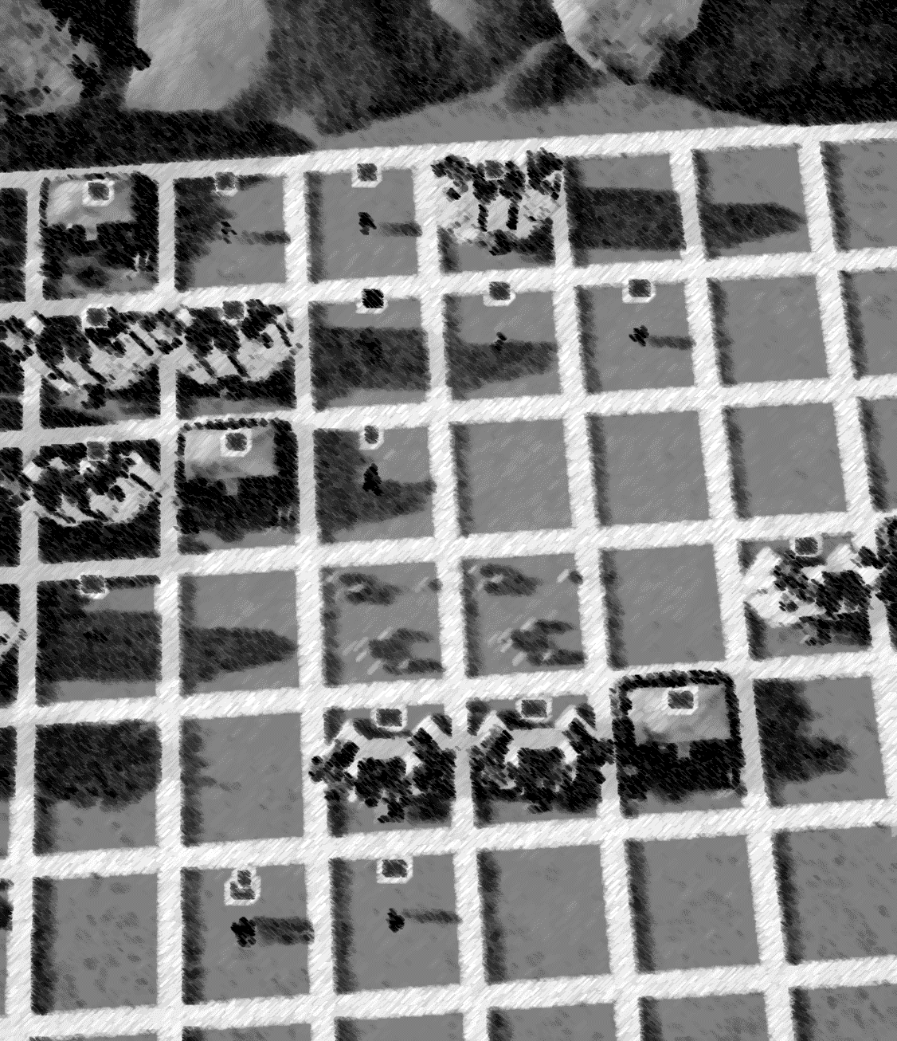
Rezultati Unreal Engine 4
Asinhrono
Vtičnik TensorFlow-UE4
Medmrežje
gif

Slide 10
Zaključek
Prispevek igre kot modul
Uspešno naučen model uporabljen v Unreal Engine 4

Slide 11
Hvala za pozornost
Čas za vprašanja

